Slide 1
2013: az útkeresés éve
„Magyar Felsőoktatás 2013” műhelykonferencia
Budapesti Corvinus Egyetem,
Nemzetközi Felsőoktatási Kutatások Központja
2014. január 29.
Temesi József
egyetemi tanár,
NFKK társigazgató

Slide 2
Miért útkeresés?
2005 óta lényeges események, változások történtek, pl.
a Bologna-reform teljes körű bevezetése,
a hallgatólétszám fokozatos csökkenése,
pénzügyi-gazdasági válság,
erős Uniós ajánlások, új programok a felsőoktatás számára,
kormányváltás.
Reakciók, koncepcionális váltások, új irányok.
Merre?

Slide 3
Stratégiai megközelítés
Azokat a területeket, ahol valós változások
vannak,
várhatók,
szükségesek,
stratégiai módon kell kezelni.
Nem elegendő a problémák felismerése:
azok okait is fel kell tárni,
ki kell jelölni a cselekvés irányait,
megfelelő eszközrendszert kell megtervezni,
a rövid- és hosszú távú hatásokat egyaránt fel kell mérni,
fenntartható, stabil állapotba kell eljutni.

Slide 4
Néhány példa
hallgatói-oktatói létszám, intézményszám
állami finanszírozhatóság, intézményi gazdálkodás
képzési szerkezet, foglalkoztathatóság
a felsőoktatás regionális szerkezete
Közös vonások:
adminisztratív szemlélet,
kölcsönhatások figyelmen kívül hagyása,
nem szándékolt hatások megjelenése.

Slide 5
Hallgatói létszámok alakulása
Forrás: http://www.ksh.hu/docs/hun/xstadat/xstadat_eves/i_zoi007b.html, illetve KSH gyorsjelentés 2014

Slide 6
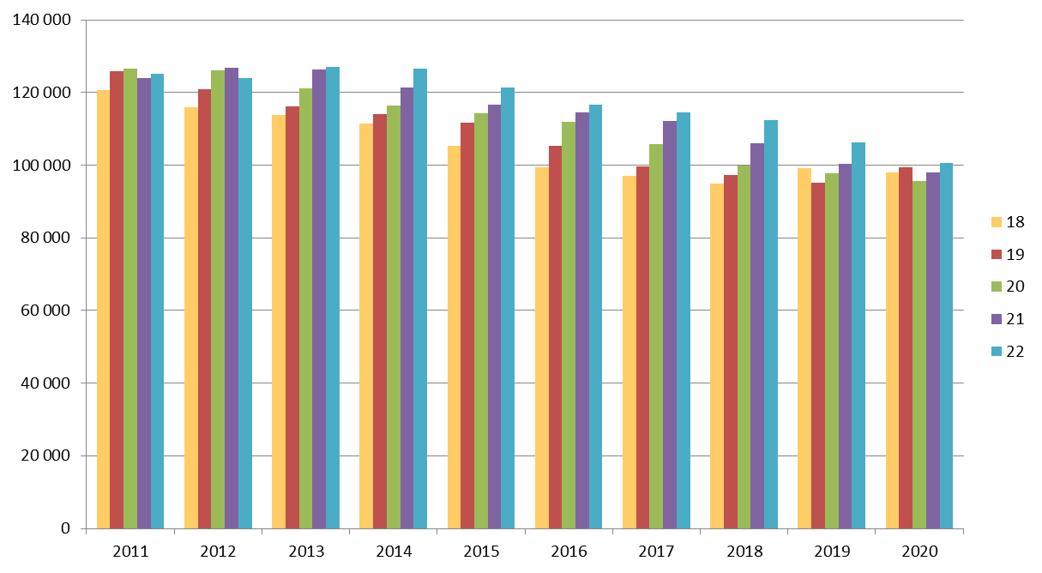
Demográfiai előrejelzés
Forrás: Polónyi István: A hazai felsőoktatás demográfiai összefüggései a 21. század elején, FKI, 2004

Slide 7
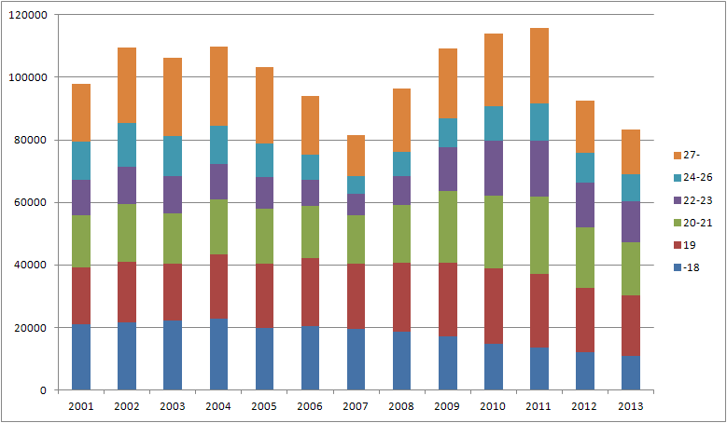
Felvétel a felsőoktatásba
Forrás: Felvi.hu

Slide 8
Felvett hallgatók intézményenként
 | 2008 | 2011 | 2013 | 2013/2008 | 2013/2011
Budapesti Műszaki és Gazdaságtudományi Egyetem | 4 307 | 6 401 | 6 196 | 144% | 97%
Budapesti Corvinus Egyetem (Közigazgatás-tudományi kar nélkül)** | 3 148 | 4 374 | 4 468 | 142% | 102%
Semmelweis Egyetem | 2 284 | 2 793 | 2 734 | 120% | 98%
Eötvös Loránd Tudományegyetem | 7 353 | 10 044 | 8 631 | 117% | 86%
Széchenyi István Egyetem | 3 004 | 3 965 | 3 077 | 102% | 78%
Kaposvári Egyetem | 976 | 1 219 | 939 | 96% | 77%
Debreceni Egyetem | 7 191 | 9 630 | 6 885 | 96% | 71%
Budapesti Gazdasági Főiskola | 5 662 | 6 606 | 5 319 | 94% | 81%
Óbudai Egyetem / Budapesti Műszaki Főiskola | 3 781 | 4 085 | 3 462 | 92% | 85%
Szegedi Tudományegyetem | 7 584 | 8 979 | 6 885 | 91% | 77%

Slide 9
Felvett hallgatók intézményenként
 | 2 008 | 2 011 | 2 013 | 2013/2008 | 2013/2011
Kecskeméti Főiskola | 1 087 | 1 241 | 922 | 85% | 74%
Tomori Pál Főiskola | 295 | 634 | 248 | 84% | 39%
Eszterházy Károly Főiskola | 2 538 | 2 941 | 2 064 | 81% | 70%
Miskolci Egyetem | 3 559 | 4 172 | 2 623 | 74% | 63%
Szent István Egyetem* | 4 840 | 5 762 | 3 566 | 74% | 62%
Pécsi Tudományegyetem | 7 362 | 8 646 | 5 401 | 73% | 62%
Pannon Egyetem | 3 133 | 3 540 | 2 282 | 73% | 64%
Nyugat-Magyarországi Egyetem | 4 235 | 5 160 | 2 793 | 66% | 54%
Dunaújvárosi Főiskola | 1 389 | 1 216 | 608 | 44% | 50%
Károly Róbert Főiskola | 1 500 | 1 588 | 497 | 33% | 31%
Eötvös József Főiskola | 532 | 470 | 163 | 31% | 35%
Szolnoki Főiskola | 1 215 | 965 | 323 | 27% | 33%

Slide 10
Oktatói létszámok
Forrás: statisztikai tájékoztatók, illetve a 2012/2013-as adatok a KSH 2012es oktatási évkönyve alapján

Slide 11
Tények
A hallgatói létszám csökkenésének zömét a nem-nappali hallgatói csökkenés adja (2005-ös 192 ezer fele: 96 ezer): ez egyben intézményi költségtérítési bevétel kiesés
A nappali képzés létszáma 2005-2011 között stagnál, 2011-2013 között 7%-ot esik
A 18-19 éves felvettek száma 2011-2013 között nagyobb mértékben esik, mint azt a demográfiai csökkenés indokolná
2005-2013: hallgatói létszámcsökkenés 20%, oktatói létszámcsökkenés 12%, intézményszám stagnál, finanszírozás állami része 50%-kal csökken
A hallgatói létszámcsökkenés a vidéki egyetemekre, főiskolákra koncentrálódik

Slide 12
Intézkedések
Államilag támogatott helyek csökkentése, majd képzési területenként nem arányos újraelosztása
Oktatók „kettős javadalmazásának” megszüntetése
Intézményi támogatások szelektív szűkítése
Nem szándékolt hatások
Jelentkezések csökkenése (?)
Budapest – vidék egyenlőtlenség növekedése
Egyetemi túlsúly (?)

Slide 13
Képzési szerkezet belső megoszlása
 | 2001 | 2006 | 2011 | 2013
Agrár | 8.1% | 5.5% | 4.9% | 6.4%
Bölcsészettudomány | 14.3% | 13.4% | 10.6% | 8.5%
Gazdaságtudományok | 28.9% | 22.1% | 20.7% | 21.5%
Hitéleti |  | 0.0%
Informatika | 9.3% | 7.2% | 6.6% | 6.8%
Jogi | 6.8% | 8.3% | 7.8% | 4.6%
Közigazgatási, rendészeti és katonai |  | 0.5% | 0.9% | 3.1%
Műszaki | 13.0% | 14.4% | 15.8% | 16.2%
Művészet |  |  | 1.3% | 1.9%
Művészetközvetítés |  |  | 0.6% | 0.8%
Orvos- és egészségtudomány | 3.0% | 5.2% | 5.6% | 6.5%
Pedagógusképzés | 5.1% | 5.0% | 9.2% | 10.9%
Sporttudomány | 1.3% | 2.1% | 1.8% | 2.4%
Társadalomtudomány | 6.1% | 10.8% | 8.4% | 5.6%
Természettudomány | 4.0% | 5.5% | 5.7% | 4.8%
Összesen | 100.0% | 100.0% | 100.0% | 100.0%

Slide 14
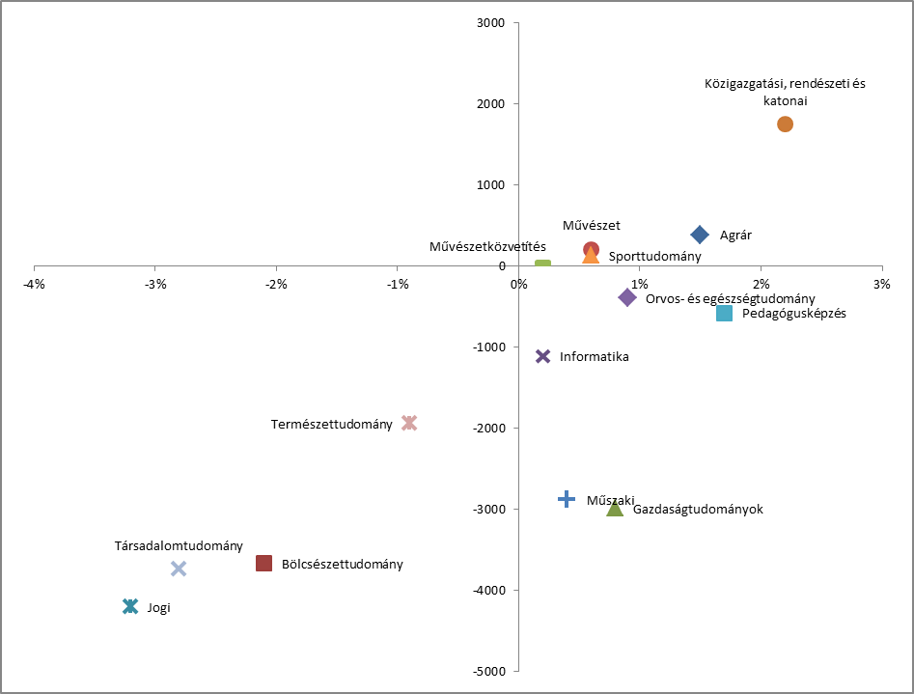
Képzési területek súlya, hallgatói létszáma, 2011-13
Forrás: felvi.hu adatai alapján saját számítás

Slide 15
Tények
A közigazgatási, agrár területeken pozitív értékű a létszámváltozás
A műszaki – élettudományi – természettudományi képzések létszáma nem nőtt, hanem kisebb mértékben csökkent a többinél
Nyertes és vesztes intézmények alakultak ki

Slide 16
Intézkedések
Műszaki – élettudományi – természettudományi képzések preferálása az államilag támogatott helyek elosztásában
Magas bekerülési küszöb megállapítása „népszerű” társadalomtudományi szakokon
Intézményi támogatások szelektív szűkítése
Nem szándékolt hatások
Műszaki – élettudományi – természettudományi képzések belépőinek relatíve alacsonyabb átlagos tudásszintje
Intézményi koncentrálódás (?)
Hallgatók külföldre jelentkezésének megugrása

Slide 17
Néhány ellentmondásos terület
Képzés és foglalkoztatás
Intézményi belső gazdálkodás
Intézményi autonómia
Társadalmi mobilitás, esélyegyenlőség
A felsőoktatás regionális szerepe
Egyetemi kutatások elismerése, finanszírozása

Slide 18
Felsőoktatás-politikai feladatok
Stabil jövőkép megteremtése a felsőoktatás minden résztvevője és érintettje részére
Az állam szerepének pontos meghatározása a felsőoktatás különböző területein oly módon, hogy garancia legyen egy fenntartható nemzeti felsőoktatásra
Értelmes társadalmi párbeszéd a felsőoktatás szerepéről
Világos és ösztönző szabályozási környezet
Az egyetemi értékek tisztelete, elismerése és támogatása

Slide 19
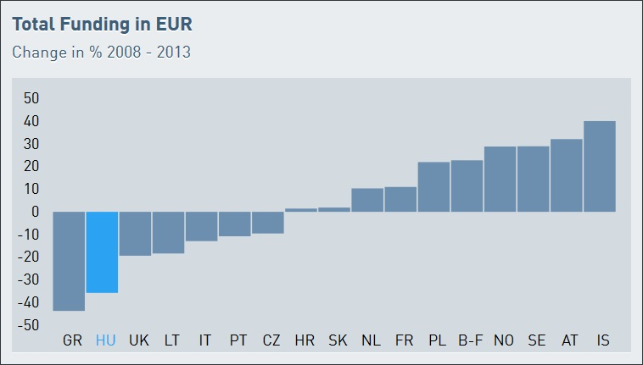
A felsőoktatás finanszírozásának változása néhány országban 2008-ról 2013-ra (%)
Forrás: EUA Public Funding Observatory

